Slide 1
Kapitola 7
“What makes equality such a difficult business is that we only want it with our superiors.”
-Henry Becque
Mzdová struktura
Notes:
Give a brief overview of the presentation. Describe the major focus of the presentation and why it is important.
Introduce each of the major topics.
To provide a road map for the audience, you can repeat this Overview slide throughout the presentation, highlighting the particular topic you will discuss next.

Slide 2
Co se dnes dozvíte
Stylizovaná fakta ohledně rozdělení příjmu
Jak se měří příjmová nerovnost
Jak se vyvíjí příjmová nerovnost v posledních letech
Proč se příjmová nerovnost v posledních letech zvyšuje
Výdělky superhvězd
Mezigenerační příjmová nerovnost

Slide 3
Úvod
Někteří pracovníci vydělávají víc než jiní
  Rozdíly v produktivitě
  Míra výnosu z různých dovedností se liší
Tato kapitola se zabývá příjmovou nerovností a faktory, které k ní přispívají

Slide 4
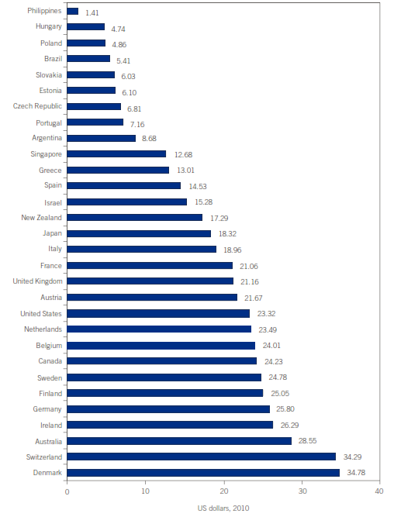
Mezinárodní srovnání průměrné hodinové mzdy v průmyslu, 2010 (US $)
Velké a přetrvávající rozdíly ve mzdových úrovních mezi zeměmi.
Source: Adapted from ILO Global Wage Report 2012/13

Slide 5
Rozdělení výdělků
Rozdělení mezd je pozitivně zešikmené.
  Dlouhý pravý konec
Malé procento pracovníků pobírá neproporčně velký podíl výdělků

Slide 6
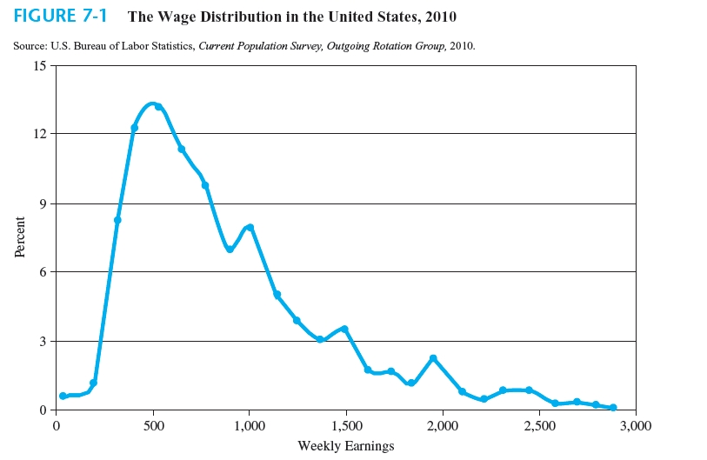
Rozdělení mezd v USA, 2010

Slide 7
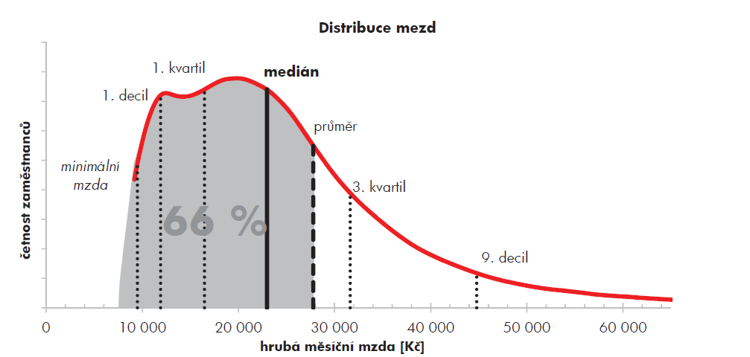
Rozdělení mezd v ČR, 2015
Medián hrubé měsíční mzdy 22 971 Kč / měsíc
Průměr 27 777 Kč / měsíc

Slide 8
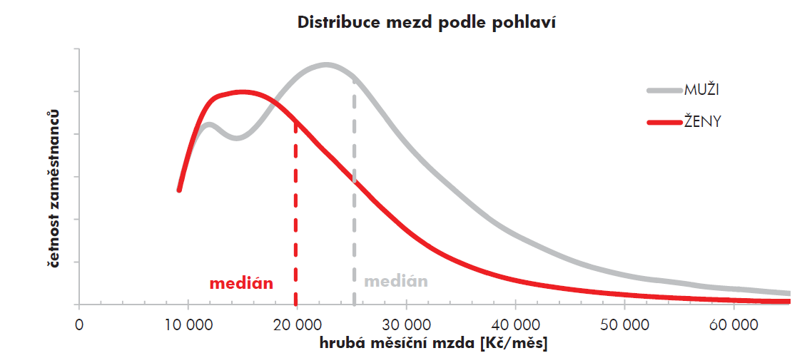
Rozdělení mezd v ČR podle pohlaví

Slide 9
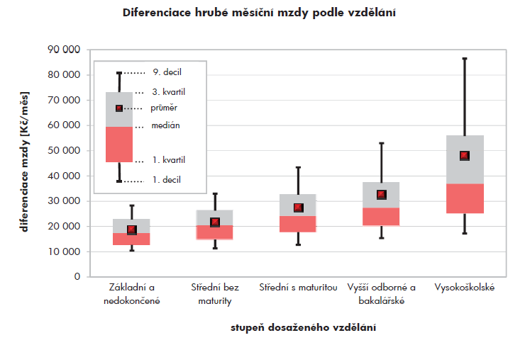
Rozdělení mezd v ČR podle vzdělání

Slide 10
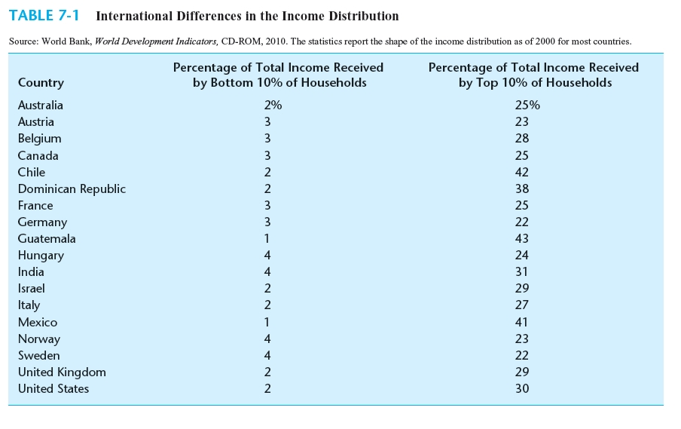
Mezinárodní rozdíly v rozdělení příjmu

Slide 11
Mzdová struktura a lidský kapitál
Podle teorie lidského kapitálu mzdové rozdíly existují díky tomu, že
  se mezi pracovníky liší míra investic do lidského kapitálu
  se pracovníci liší věkem. (Mladí pracovníci stále akumulují lidský kapitál, zatímco starší pracovníci pobírají výnosy z předchozích investic do lidského kapitálu)
Existuje pozitivní korelace mezi vrozenými schopnostmi a investicemi do lidského kapitálu, což “natahuje” rozdělení mezd v populaci.

Slide 12
Proč jsou vrozené schopnosti a investice do lidského kapitálu korelované
Míra výnosu
MRR_{L}
MRR*
MRR_{H}
r
Lidský kapitál
H_{L}
H*
H_{H}

Slide 13
Měření nerovnosti: Lorenzova křivka a Giniho koeficient
Domácnosti se setřídí podle příjmu od nejnižšího po nejvyšší.
Lorenzova křivka ukazuje jaký podíl na celkovém příjmu v ekonomice má nejchudších x procent domácností.
Podíl nejchudších 20 % domácností na celkovém příjmu je 3.4 %.
Podíl nejchudších 40 % domácností na celkovém příjmu je 12 %.

Slide 14
Měření nerovnosti: Lorenzova křivka a Giniho koeficient
Dokonale rovnostářská Lorenzova křivka je dána linií AB, která znamená, že každý kvintil domácností dostává 20 procent celkového důchodu.
Skutečná Lorenzova křivka leží pod dokonale rovnostářskou křivkou a popisuje skutečné rozdělení příjmů v ekonomice.
Giniho koeficient je definován jako podíl obsahu modré oblasti na obsahu trojúhelníka ABC.

Slide 15
Měření nerovnosti: Giniho koeficient
Giniho koeficient:
  S růstem příjmové nerovnosti roste
  Celé příjmové rozložení je shrnuto do jediného čísla mezi 0 a 1.
  0 značí dokonale rovnostářské rozdělení příjmu
    všichni mají stejný příjem
  1 značí dokonale nerovné rozdělení příjmu
    Celý příjem v ekonomice pobírá jediná domácnost

Slide 16
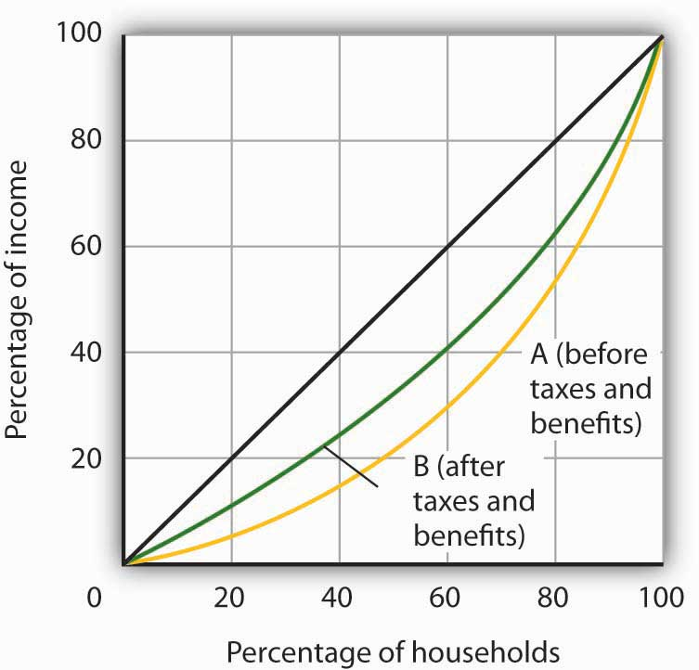
Daně, sociální dávky a příjmové rozdělení

Slide 17
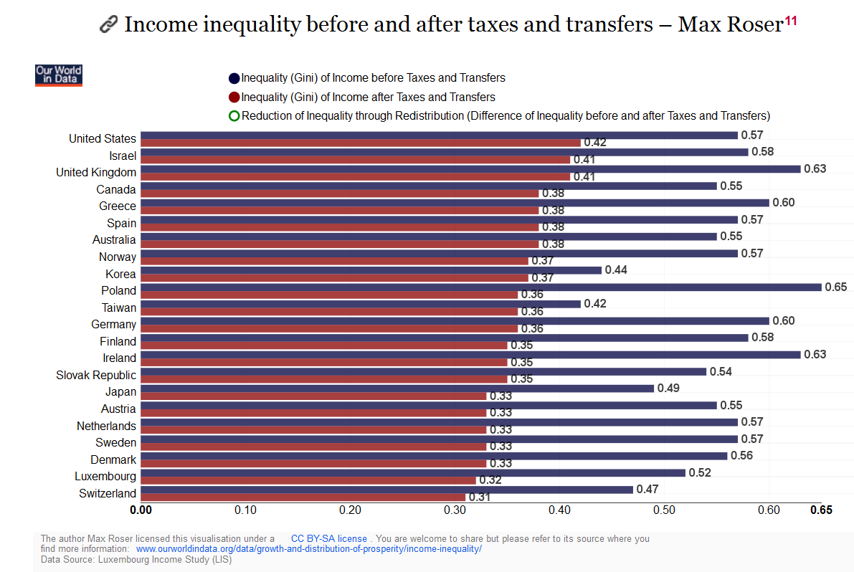
Giniho koeficient před a po zdanění
Notes:
https://ourworldindata.org/income-inequality/#the-gini-coefficient

Slide 18
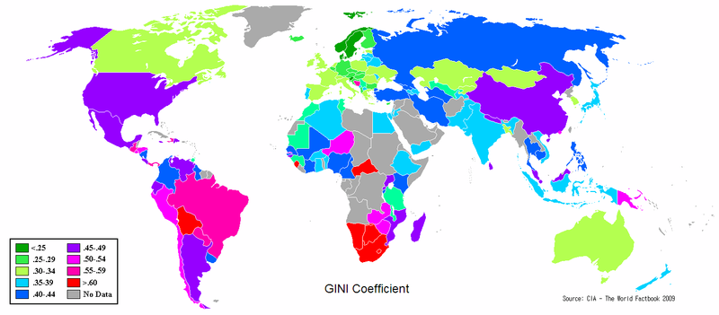
Giniho koeficient ve světě

Slide 19
Giniho koeficient v Evropě a USA, 2005

Slide 20
Podíl 20/20: Kolikrát bohatší je nejbohatších 20 % než nejchudších 20 %?
Source: Wilkinson & Pickett, The Spirit Level (2009)
www.equalitytrust.org.uk

Slide 21
Měření nerovnosti: mzdová mezera
Mzdová mezera udává procentuální rozdíl ve mzdách mezi různými percentily příjmového rozložení.
Příklady definice mzdové mezery:
  mzdová mezera 90-10 udává rozdíl mezi 90. percentilem a 10. percentilem jako procento mzdy 10. percentilu, formálně (w₉₀ – w₁₀)/w₁₀
  mzdová mezera 50-10 udává rozdíl mezi 50. percentilem a 10. percentilem jako procento mzdy 10. percentilu, formálně (w₅₀ – w₁₀)/w₁₀

Slide 22
Změny ve mzdové struktuře, 80. a 90. léta
Mzdová mezera mezi těmi na vrchu a spodku příjmového rozdělení se dramaticky zvýšila.
Mzdové rozdíly se zvýšily
  mezi skupinami s různým vzděláním
  mezi skupinami s různou pracovní zkušeností
  mezi věkovými skupinami
Mzdové rozdíly se zvýšili i v rámci stejných demografických a dovednostních skupin.

Slide 23
Příjmová nerovnost u pracovníků na plný úvazek, 1937-2004: Giniho koeficient

Slide 24
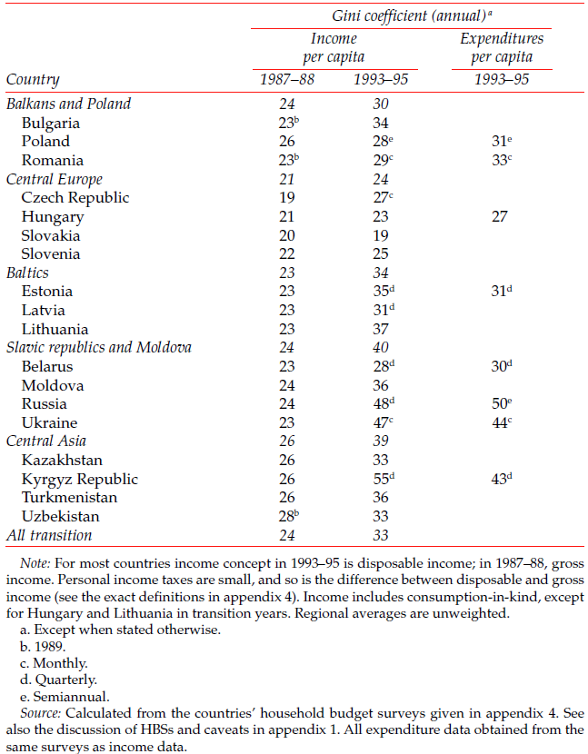
Vývoj Giniho koeficient v transformaci
Příjmová nerovnost během transformace vzrostla

Slide 25
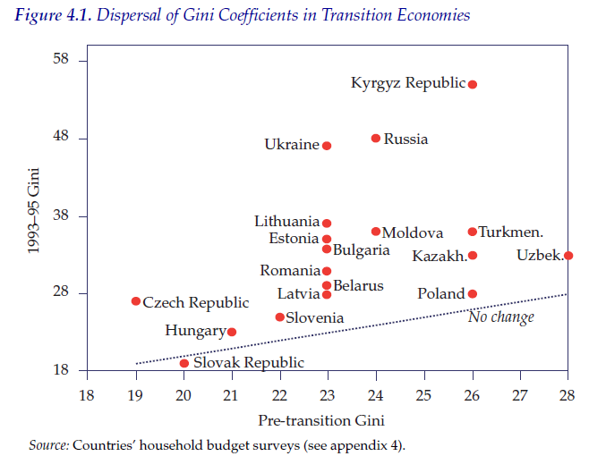
Vývoj Giniho koeficient v transformaci

Slide 26
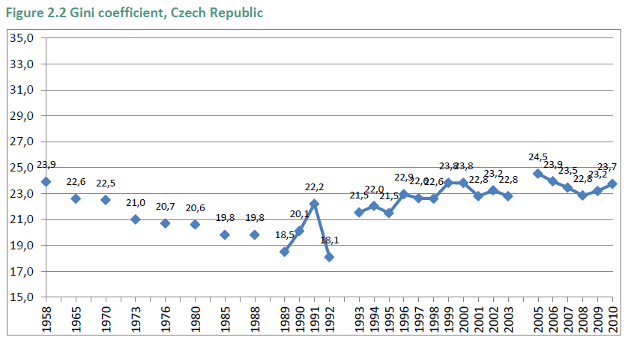
Trend Giniho koeficientu v ČR
Kahanec, M, Guzi M, Martiskova M, Siebertova Z. 2014. Slovakia and the Czech Republic: Inequalities and Convergences after the Velvet Divorce. In Changing Inequalities and Societal Impacts in Rich Countries Thirty Countries' Experiences, Oxford: Oxford University Press

Slide 27
Příjmová nerovnost u pracovníků na plný úvazek, 1963-2006: mzdová mezera 80-50

Slide 28
Příjmová nerovnost u pracovníků na plný úvazek, 1963-2006: mzdová mezera 50-20

Slide 29
Mzdový rozdíl mezi absolventem VŠ a SŠ, 1963-2005

Slide 30
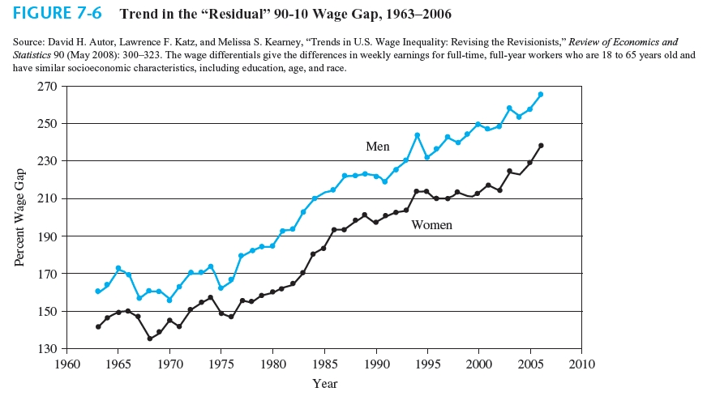
Trend v reziduální mzdové mezeře 90-10, USA 1963-2006

Slide 31
Proč se zvýšila příjmová nerovnost?
Neexistuje jeden samotný faktor, který by tyto změny vysvětlil.
Zdá se, že zvýšení příjmové nerovnosti je způsobeno souběžnými změnami v ekonomických fundamentech a institucích trhu práce.

Slide 32
Příčiny rozšiřování mzdové mezery - obecně
2 možná vysvětlení pomocí změn v nabídce práce a poptávce po práci:
Snížení relativní nabídky práce kvalifikovaných pracovníků
  V USA se u domorodců pozoroval spíš opak – relativní zvyšování nabídky kvalifikované práce
Zvýšení relativní poptávky po práci kvalifikovaných pracovníků

Slide 33
Změny mzdové struktury v důsledku pohybů nabídky a poptávky
Relativní mzda kvalifikovaných pracovníků
Klesající poptávková křivka implikuje, že zaměstnavatelé budou chtít najmout relativně méně kvalifikovaných pracovníků pokud je jejich relativní mzda vysoká.
Dokonale neelastická nabídková křivka S₀ znamená, že relativní počet kvalifikovaných pracovníků je v krátkém období fixní.
Na začátku je trh práce v rovnováze v bodě A. Předpokládejme, že relativní nabídka kvalifikovaných pracovníků se zvýšila na S₁. Rostoucí relativní mzda kvalifikovaných pracovníků může být vysvětlena pouze tak, že se zároveň s tím mnohem více zvýšila relativní poptávka z D₀ na D₁ – rovnováha je v bodě C.
S₀
S₁
r₁
C
r₀
A
B
D₁
D₀
p₀
p₁
Relativní zaměstnanost kvalifikovaných pracovníků

Slide 34
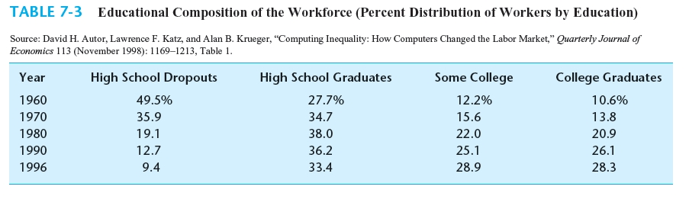
Proč se příjmová nerovnost zvýšila?
Posuny nabídky
  Nárůst nabídky kvalifikovaných domorodých pracovníků nastal hlavně v 70. letech a v tomto období vedl k poklesu jejich relativní mzdy
  Nárůst nabídky kvalifikovaných domorodců se v dalších letech výrazně zpomalil.

Slide 35
Proč se příjmová nerovnost zvýšila?
Posuny nabídky
  Vlna imigrace v 80. a 90. letech
  Nabídku nekvalifikovaných pracovníků to zvýšilo relativně více než nabídku kvalifikovaných pracovníků

Slide 36
Proč se příjmová nerovnost zvýšila?
Mezinárodní obchod
  Výrazně se zvýšil podíl exportu a importu na HDP, v roce 1970 podíl 8 %, v roce 1996 podíl 19 %
  V USA obecně vysoké mzdy, proto větší specializace na technologicky a kapitálově náročné výrobky s velkou přidanou hodnotou
  Export – výrobky s velkou přidanou hodnotou
  Import – suroviny, malá přidaná hodnota
  Růst exportu - příznivý dopad na poptávku po kvalifikované práci
  Růst importu – negativní dopad na poptávku po nekvalifikované práci

Slide 37
Proč se příjmová nerovnost zvýšila?
Technologická změna
  Kvalifikovaná práce a kapitál – spíš komplementy
  Nekvalifikovaná práce a kapitál – spíš substituty
  Podobný vztah platí i pro práci a technologická zlepšení
  Zvyšování zásoby kapitálu nebo zlepšování technologie potom rozšiřuje mzdovou mezeru mezi kvalifikovanou a nekvalifikovanou prací
  80. a 90. léta – počítačová revoluce

Slide 38
Proč se příjmová nerovnost zvýšila?
Institucionální změny na trhu práce
  Pokles členství v odborech
  v roce 1973 bylo odborově organizováno 24 % pracovní síly,
  v roce 2006 to bylo pouze 12 % pracovní síly
  Odbory většinou zastupují pracovníky bez VŠ vzdělání
  Odborová mzda je (ceteris paribus) o 15 % vyšší než neodborová
  Snížení progresivity zdanění příjmů

Slide 39
Proč se příjmová nerovnost zvýšila?
Institucionální změny na trhu práce
  Reálný pokles minimální mzdy
  Její nominální hodnota se mezi roky 1981 a 1989 nezměnila (3.35 dolaru za hodinu)
  Cenová hladina během té doby rostla, takže reálná hodnota minimální mzdy klesala
  Po přepočtu na hodnotu dolaru v roce 1995: 5.62 dolaru v roce 1981 vs 4.12 dolaru v roce 1990

Slide 40
Problém s existujícími vysvětleními
Imigrace a mezinárodní obchod dokážou vysvětlit růst mzdového rozdílu mezi kvalifikovanou a nekvalifikovanou prací
  Nedokáží ovšem vysvětlit růst mzdového rozdílu v rámci stejných demografických a dovednostních skupin.
Reálný pokles minimální mzdy dokáže vysvětlit pokles příjmů nekvalifikovaných pracovníků
  Nedokáže ovšem vysvětlit rapidní nárůst příjmů u vysoce-kvalifikovaných pracovníků
Technologická změna úplně nesedí časově
  Nárůst nerovnosti v příjmech nastal hlavně v 80-tých letech, zatímco počítačová revoluce probíhala spíše v 90-tých letech

Slide 41
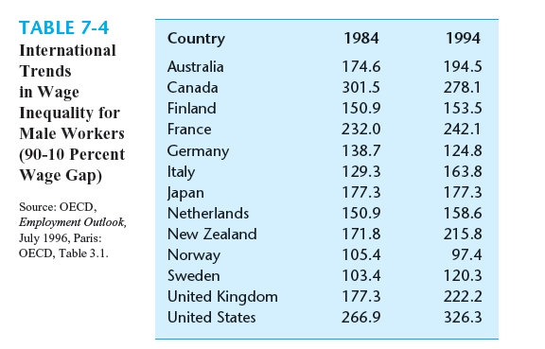
Problém s existujícími vysvětleními
Ne všechny země zažívaly nárůst příjmové nerovnosti

Slide 42
Počítače, tužky a mzdová struktura
V roce 1984 v USA používalo počítač v práci pouze 25 % pracovníků, v roce 1997 to bylo 50 %.
Kdo používá počítač, vydělává v průměru o 18 procent víc
Častý argument pro hypotézu technologické změny
Zvyšuje počítač produktivitu pracovníků nebo byli k počítačům vybráni ti nejschopnější pracovníci?
  Je těch 18 procent výsledkem zvýšení produktivity kvůli používání počítačů nebo to pouze měří vrozený rozdíl mezi schopnostmi dvou skupin pracovníků
Výzkum v Německu: Ti kdo používají v práci tužku, vydělávají v průměru o 14 procent víc

Slide 43
Výdělky superhvězd
Fenomén Superstar - někteří jedinci vydělávají mnohonásobky toho, co průměrní jedinci v daném odvětví.
  příklady: zábavní průmysl, vrcholový sport, …
  antipříklady: zedníci, tesaři, chirurgové, …
Superstars vznikají na trzích, které splňují dvě vlastnosti:
  každý zákazník na trhu chce statek vyrobený nejlepším výrobcem
  statky se vyrábí technologií, která nejlepším výrobcům umožnuje prodat každému zákazníkovi s nízkými náklady

Slide 44
Výdělky superhvězd v zábavním průmyslu, 2010
Rank | Name | 2010 Income
1 | Oprah Winfrey | 315
2 | James Cameron | 210
3 | U2 | 130
4 | Tyler Perry | 125
5 | Michael Bay | 120
6 | AC/DC | 114
7 | Tiger Woods | 105
8 | Steven Spielberg | 100
8 | Jerry Bruckheimer | 100
10 | George Lucas | 95
11 | Beyonce Knowles | 87
12 | Simon Cowell | 80
12 | Dr. Phil McGraw | 80
14 | Jonny Depp | 75
14 | Jerry Seinfeld | 75

Slide 45
Mezigenerační nerovnost
Sociální mobilita
  vztah mezi schopnostmi rodičů a jejich dětí.
  Obecně: transmisní proces mezi generacemi co se týče schopností, příjmu, bohatství, sociálního postavení, …
Existuje pozitivní korelace mezi schopnostmi rodičů a jejich dětí.
  Rodiče s vyšším příjmem typicky investují více do vzdělání svých dětí než rodiče s nižším příjmem.
  Existuje také určitá dědičnost schopností
Existuje tendence, že se příjmová nerovnost mezi rodinami snižuje v čase. Nazýváme ji regrese směrem k průměru.

Slide 46
Mezigenerační propojení schopností
Sklon regresní linie mezi výdělkem dětí a výdělkem rodičů udává mezigenerační korelaci.
Pokud je sklon roven 1, výdělky rodičů úplně přetrvávají do další generace a regrese směrem k průměru neexistuje.
Pokud je sklon roven 0, výdělek dětí je nezávislý na výdělku rodičů a regrese směrem k průměru je úplná (dokonalá).
Výdělky dětí
A, sklon = 1
C, sklon je mezi 0 a 1
B, sklon = 0
45°
Výdělky rodičů

Slide 47
Mezigenerační propojení schopností
Odhady mezigenerační korelace
  Dříve obecný konsensus, že je řádově okolo 0.2
  Současné odhady jsou vyšší, okolo 0.3 až 0.4
  Důvodem jsou chyby měření ve schopnostech rodičů, dané nespolehlivými odpověďmi od jejich dětí

Slide 48
Geny vs. výchova
Jak moc mezigenerační korelace závisí na genech a jak moc na výchově
Švédská data o adoptovaných dětech a jejich biologických a adoptovaných rodičích
  Biologičtí rodiče měří vliv genů
  Adoptovaní rodiče měří vliv výchovy
  Mezigenerační korelace je 0.3 a ze dvou třetin je ovlivněna biologickými rodiči
  Geny hrají svou roli

Slide 49
Geny vs. výchova
Korejští sirotci adoptovaní po Korejské válce v USA
Adoptivní rodina musela splňovat určitá kritéria
  minimální příjem, sezdaní alespoň 3 roky, 25-45 let, ne více než 4 děti
Potom v podstatě náhodné přiřazování dětí do rodin
  Kdo dřív přijde, ten dřív adoptuje
Dítě adoptované malou rodinou s vysoce-vzdělanými rodiči mělo o rok delší vzdělání a o 16 % větší pravděpodobnost ukončeného VŠ vzdělání než dítě adoptované velkou rodinou a málo-vzdělanými rodiči
Výchova hraje svou roli

